Slide 1
INFORME DE ACCIONES REALIZADAS
EN EL MES DE MAYO 2014
LIC. FÉLIX CÉSAR SALINAS MORALES
SECRETARIO DE DESARROLLO SOCIAL MUNICIPAL

Slide 2
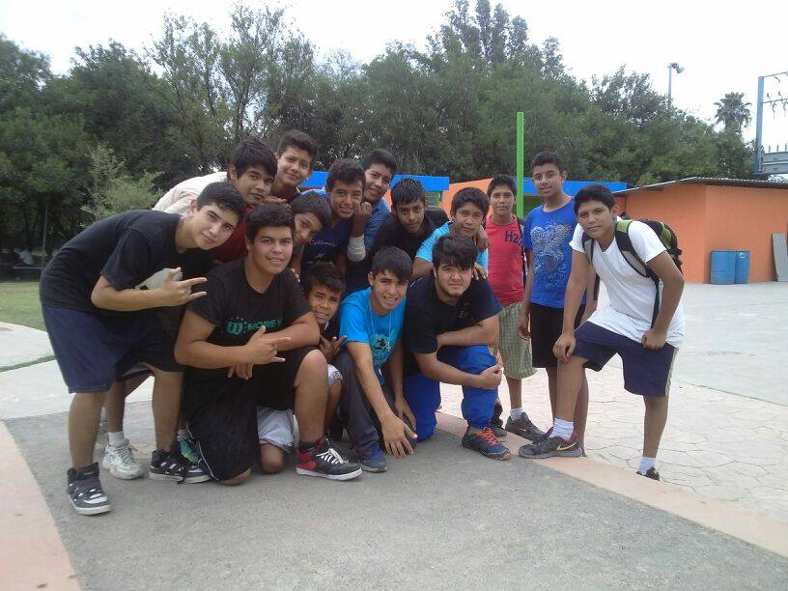
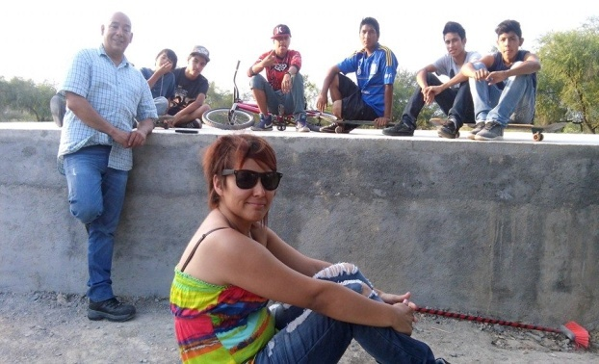
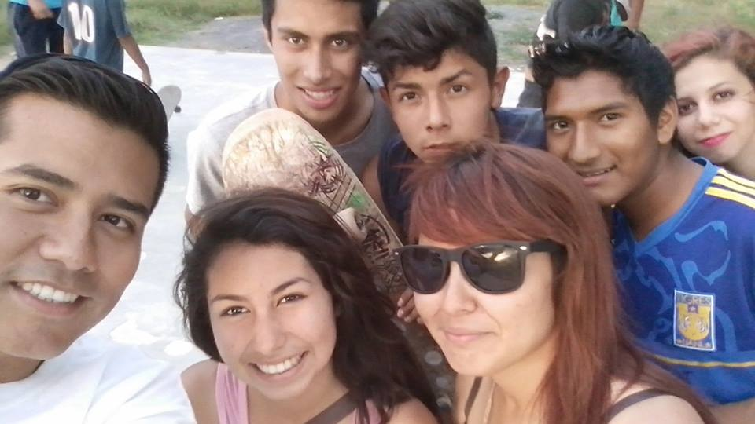
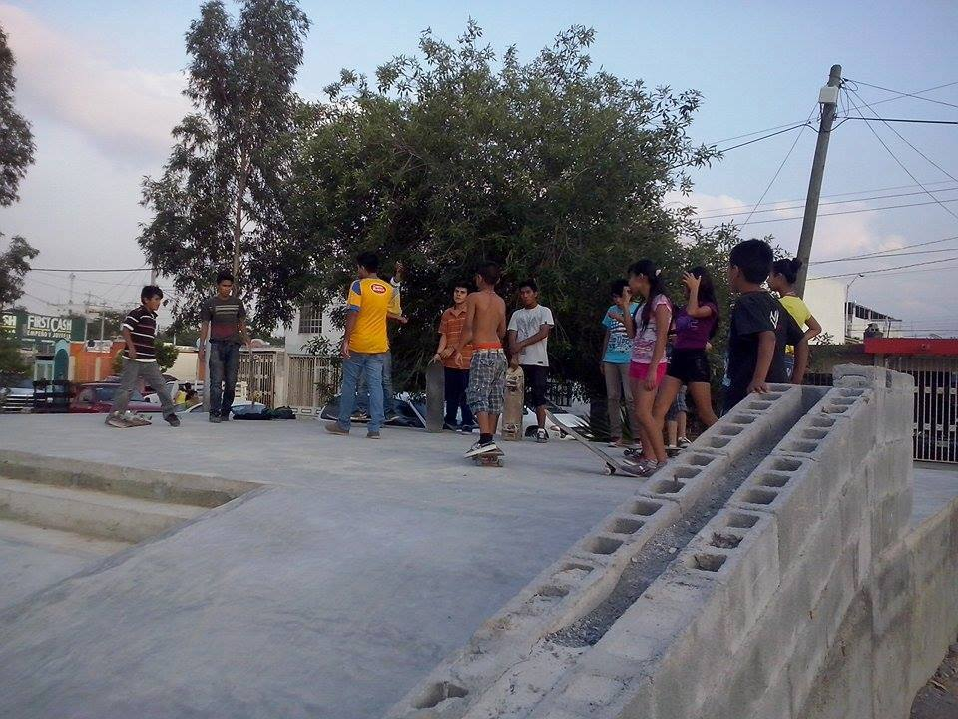
SECRETARÍA DE DESARROLLO SOCIAL
INSTITUTO DE LA JUVENTUD
Reuniones con jóvenes de las colonias Hacienda Santa Lucía, Santa Mónica y Monte Cristal, con el objetivo de nombrar representantes juveniles .
ACCIONES DE MAYO

Slide 3
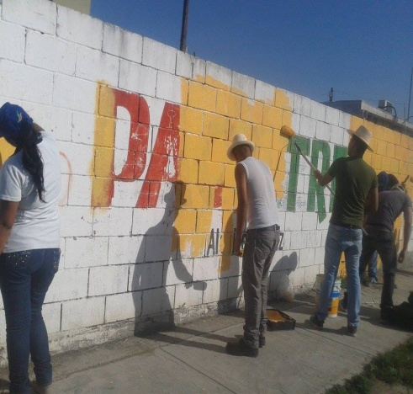
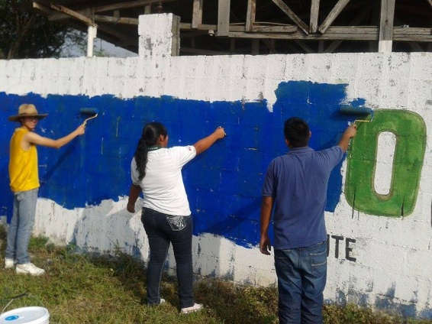
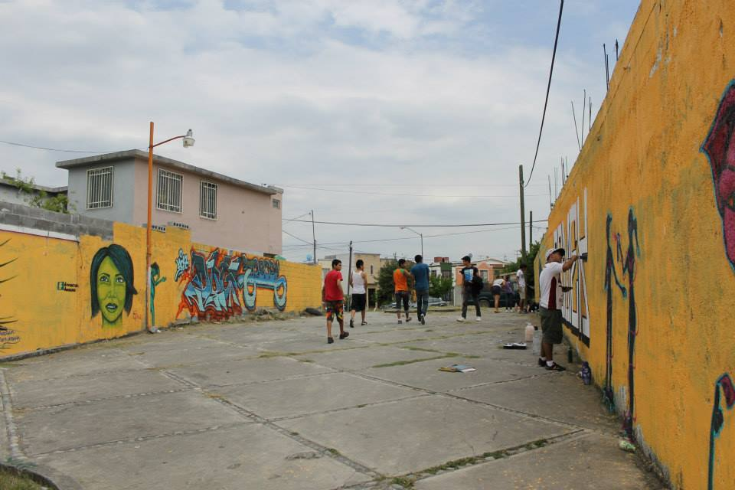
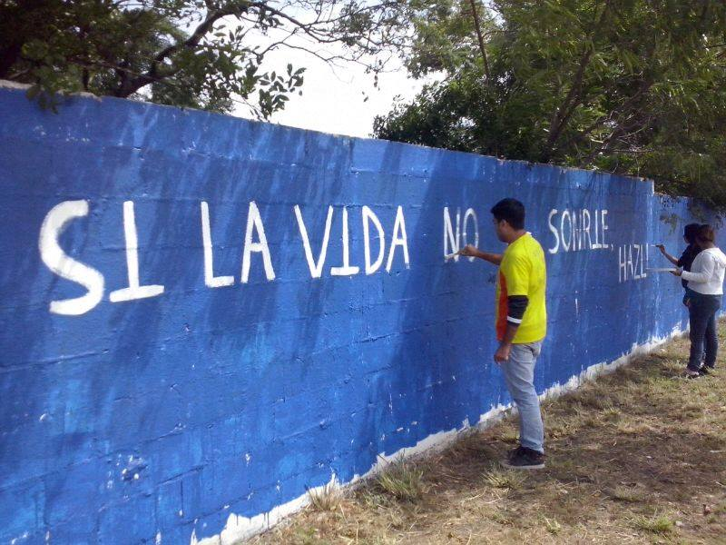
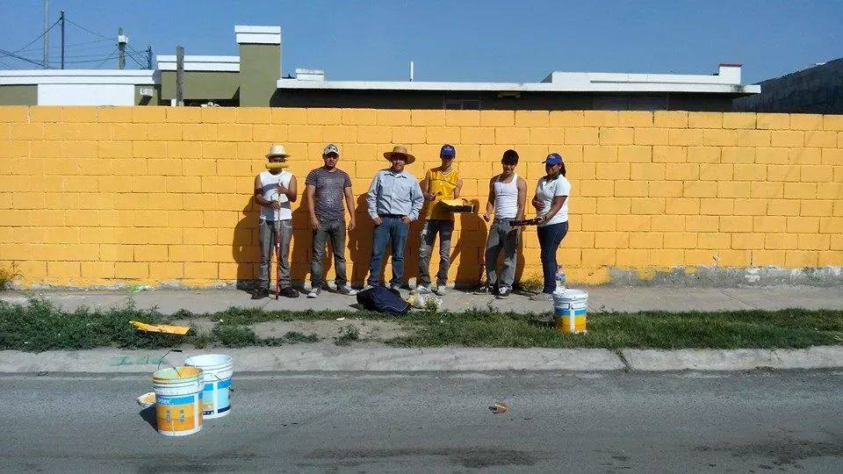
SECRETARÍA DE DESARROLLO SOCIAL
INSTITUTO DE LA JUVENTUD
Seguimos impulsando el programa “Transformando el entorno de tu colonia” en las colonias Villas de San Francisco, Colinas de San Juan, Valle de Juárez, Hacienda Santa Lucía, donde se realizaron las pintas en bardas para mejorar el aspecto, esto en coordinación con la Secretaria de Servicios Públicos.
ACCIONES DE MAYO

Slide 4
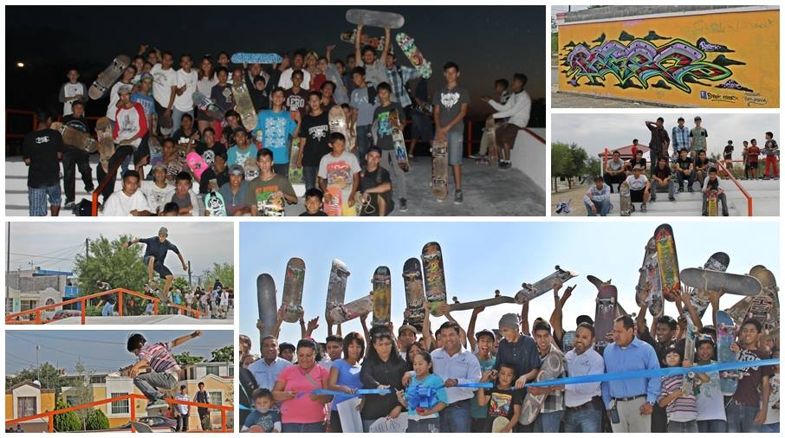
SECRETARÍA DE DESARROLLO SOCIAL
INSTITUTO DE LA JUVENTUD
Se llevo a cabo la competencia de Skateboarding con jóvenes de la colonia Hacienda Santa Lucía durante la inauguración del Skate Park.
ACCIONES DE MAYO

Slide 5
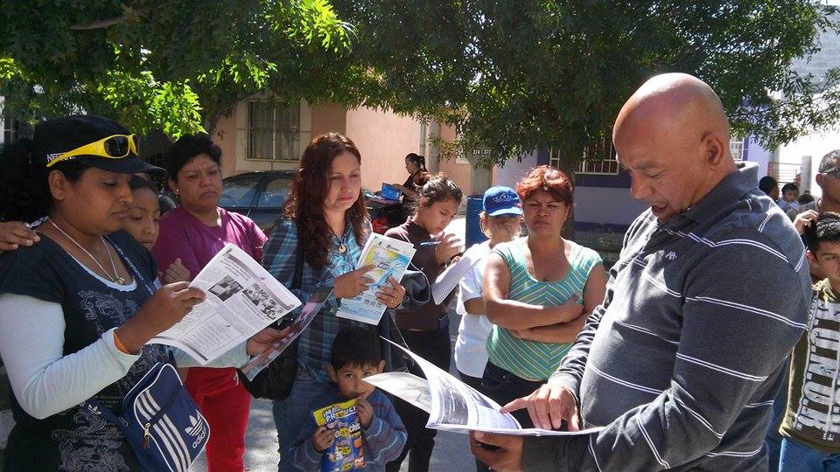
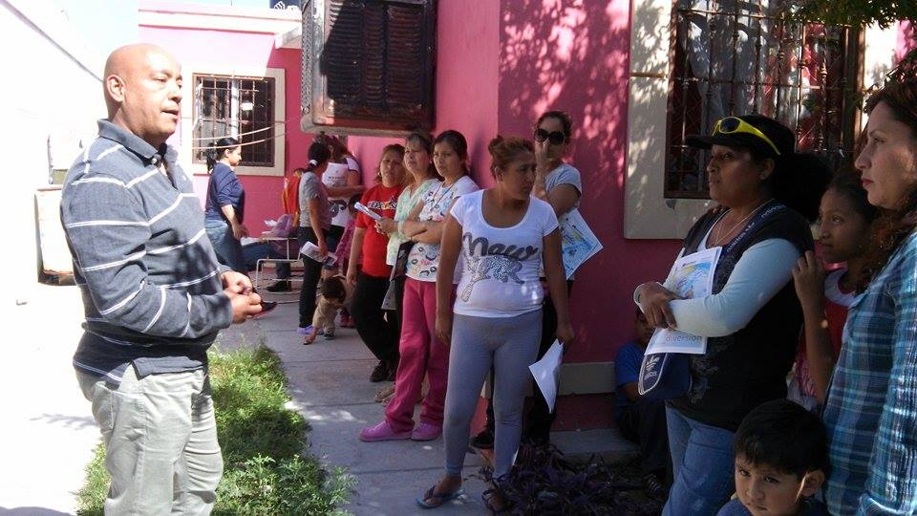
SECRETARÍA DE DESARROLLO SOCIAL
INSTITUTO DE LA JUVENTUD
Se realizo una visita a colonias Villas de San Juan y Real de San José, para promocionar actividades del instituto de la juventud.
ACCIONES DE MAYO

Slide 6
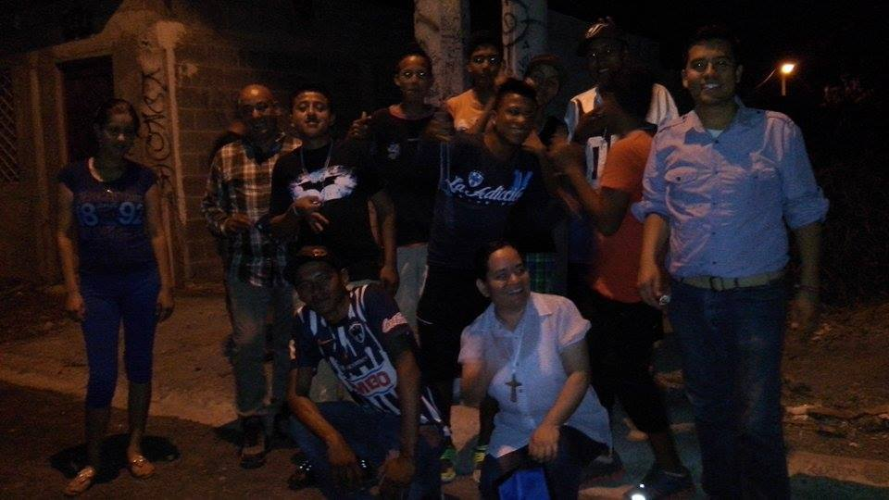
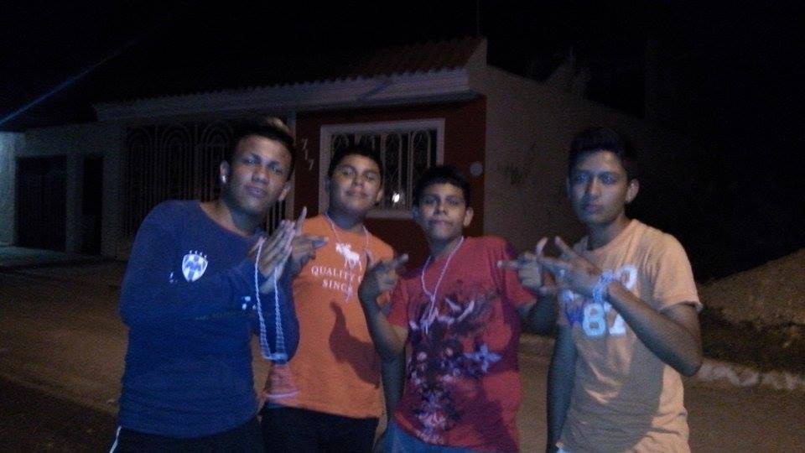
SECRETARÍA DE DESARROLLO SOCIAL
INSTITUTO DE LA JUVENTUD
Se llevo cabo Pláticas de prevención de adicciones y las consecuencia del uso de drogas a jóvenes pertenecientes a la banda “Aztec House” de la colonia Monte Kristal.
ACCIONES DE MAYO

Slide 7
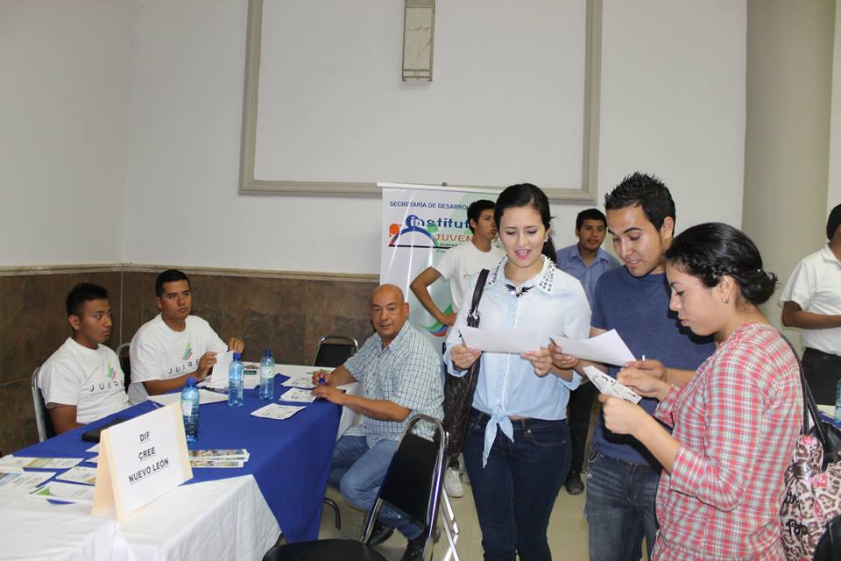
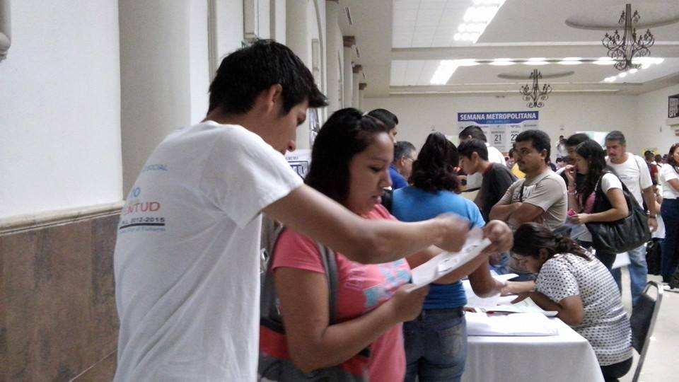
SECRETARÍA DE DESARROLLO SOCIAL
INSTITUTO DE LA JUVENTUD
El Instituto de la Juventud participó en la Feria del empleo, realizada en el Auditorio Mpal., en donde se instaló un stand para brindar atención a los jóvenes juarenses invitándolos a las diferentes actividades del mismo y brindándoles información.
ACCIONES DE MAYO

Slide 8
Compromisos para Junio 2014
INSTITUTO DE LA JUVENTUD
Elaboración del instrumento de medición para el diagnóstico situacional de la juventud juarense.
Realizar el diagnostico situacional de la juventud en las colonias: Santa Mónica, Colinas de San Juan y Los Cometas.
Evento “Raperos con causa”, que se hará a beneficio del DIF.
Entrega de Becas para estudios de nivel medio-superior y superior a 9 beneficiarios
Continuidad de clases de batucada, parkour, grafiti y skateboarding.
SECRETARÍA DE DESARROLLO SOCIAL

Slide 9
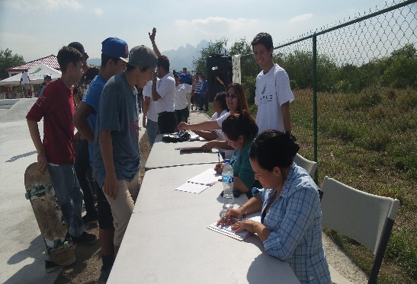
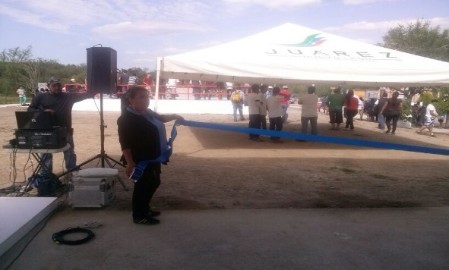
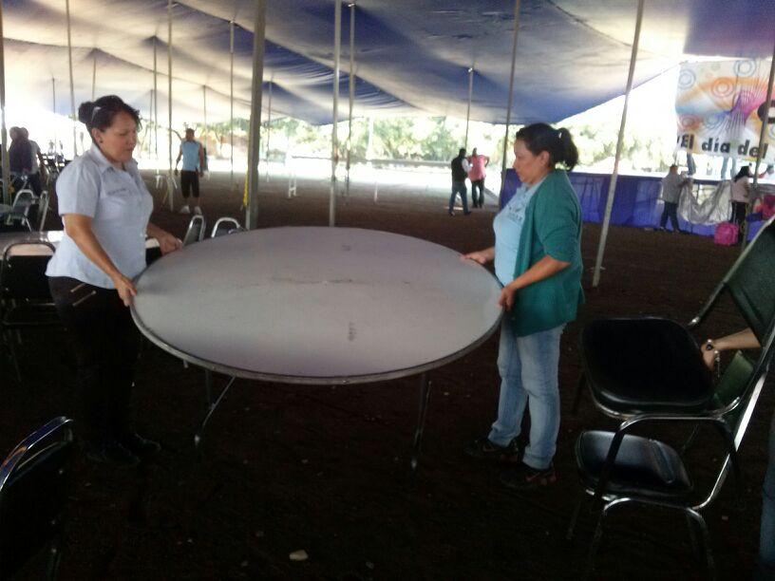
SECRETARÍA DE DESARROLLO SOCIAL
DIRECCIÓN DE RECREACION Y EVENTOS
Se apoyo al Instituto de la Juventud con el registro de participantes, en la inauguración y competencia de Skate Park en la Col. Santa Lucía, posteriormente acudimos a la Unidad Deportiva para apoyar al montaje de mesas y sillas para el evento masivo del día de las madres y día del niño.
ACCIONES DE MAYO

Slide 10
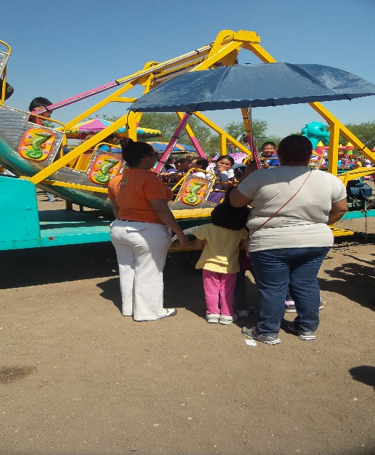
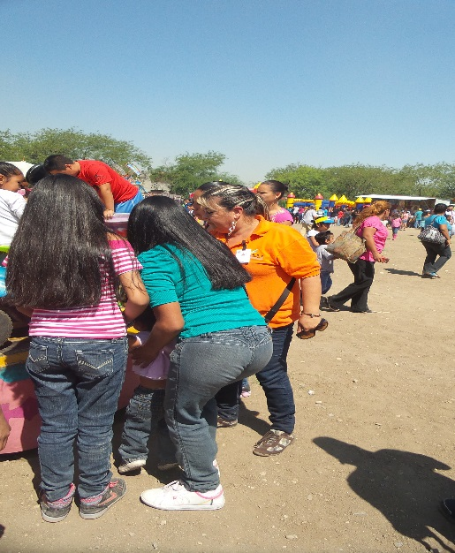
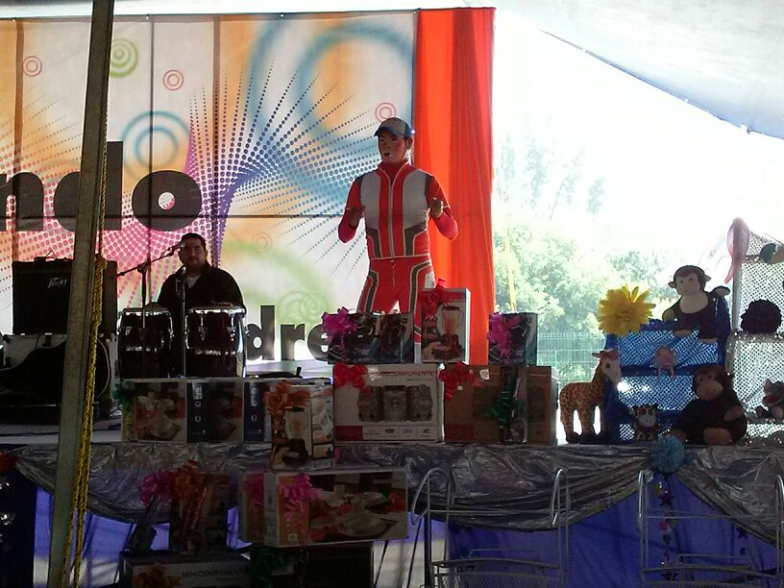
SECRETARÍA DE DESARROLLO SOCIAL
DIRECCIÓN DE RECREACION Y EVENTOS
Se apoyo al DIF en el evento masivo del día de las madres y día del niño, apoyando en el área de juegos mecánicos, entrega de regalos, accesos y con la animación.
ACCIONES DE MAYO

Slide 11
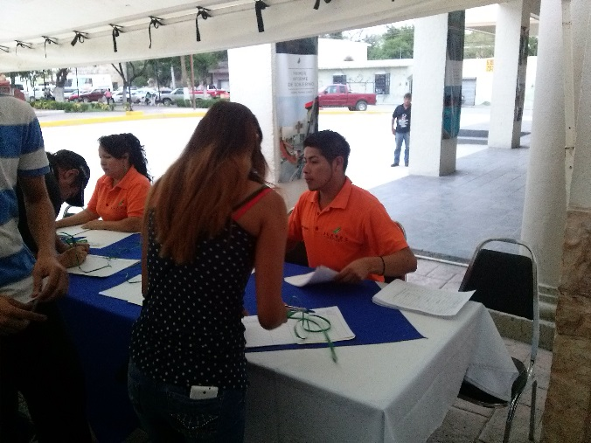
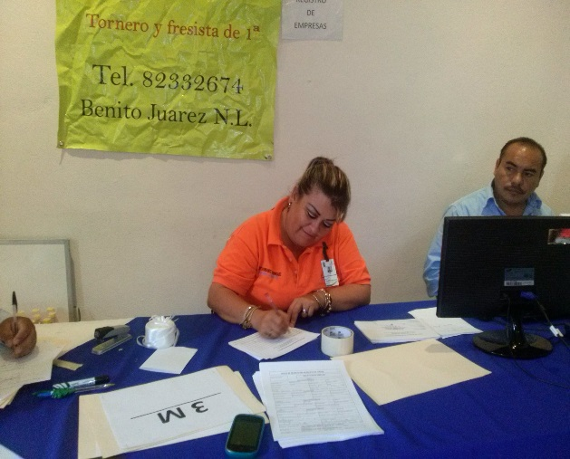
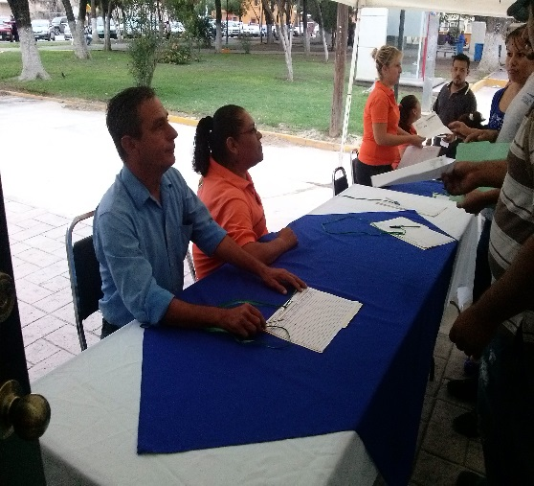
SECRETARÍA DE DESARROLLO SOCIAL
DIRECCIÓN DE RECREACION Y EVENTOS
Apoyamos a la Dirección de Concertación Social, con el registro de visitantes y acomodo de empresas, en el evento Feria del Empleo.
ACCIONES DE MAYO

Slide 12
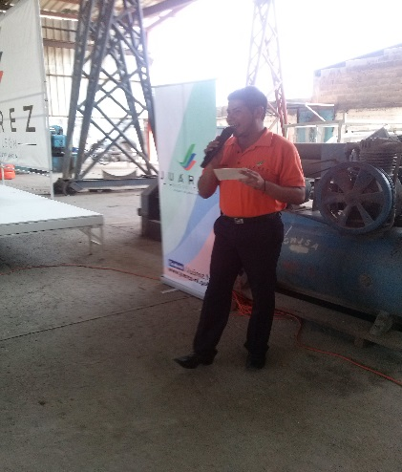
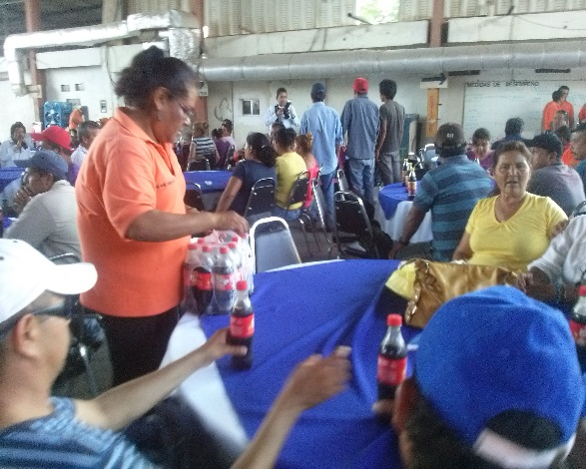
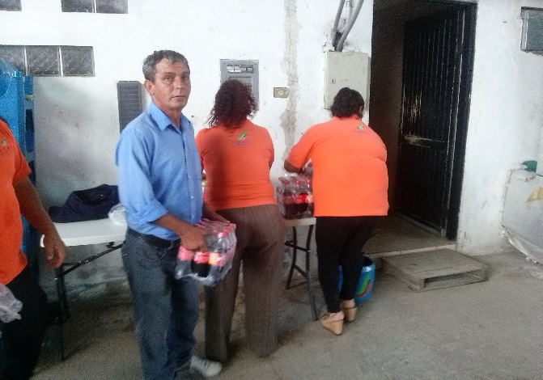
SECRETARÍA DE DESARROLLO SOCIAL
DIRECCIÓN DE RECREACION Y EVENTOS
Apoyamos con la animación y atención a los invitados de la Secretaría de Servicios Públicos, en la entrega de reconocimientos
ACCIONES DE MAYO

Slide 13
Compromisos para Junio 2014
DIRECCIÓN DE RECREACION Y EVENTOS
1.-Entrega de Presentes, para los Papás de esta Administración (Llaveros, Corbatas De Fomi Y Foto Del Recuerdo).
2.-Brigadas De Corte De Cabello
3.-Representación de Obra de Teatro en Escuelas
sobre Ataque de la Basura.
4.-Representación de Obra de Teatro sobre Campaña Contra El Bullyng.
SECRETARÍA DE DESARROLLO SOCIAL

Slide 14
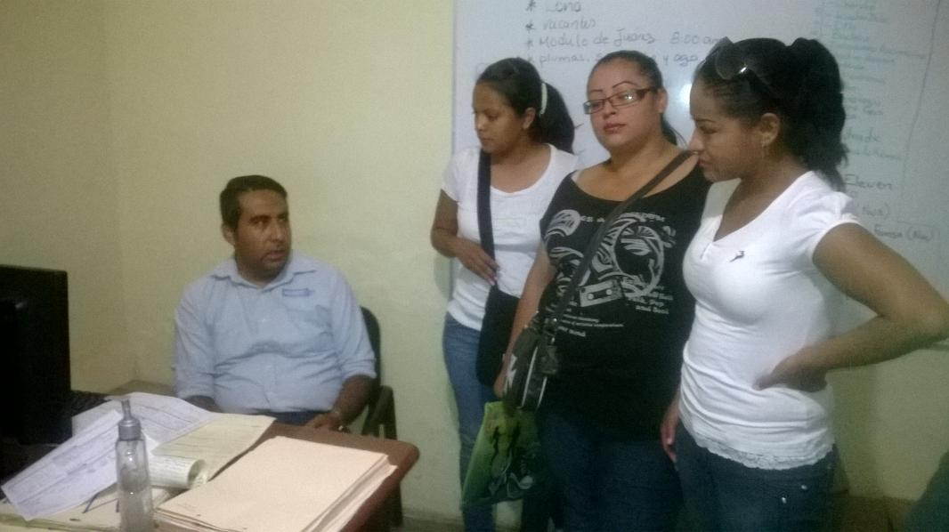
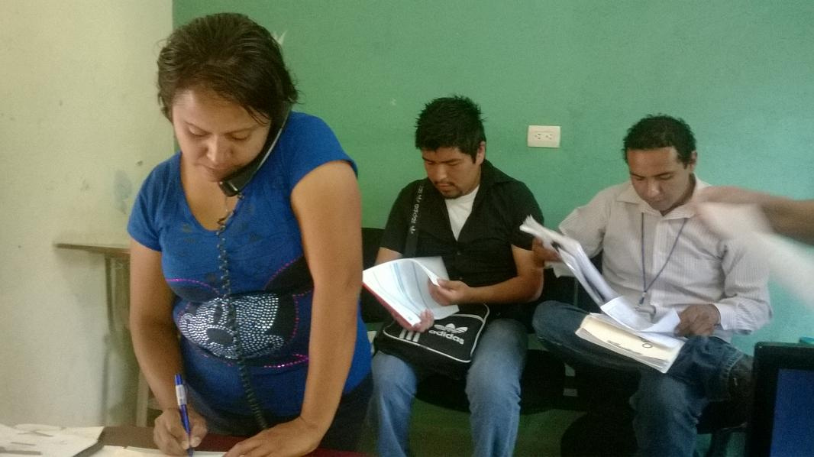
SECRETARÍA DE DESARROLLO SOCIAL
DIRECCIÓN DE CONCERTACIÓN SOCIAL
En la bolsa de trabajo, atendimos a 510 ciudadanos los cuales se canalizaron en su totalidad, con las 230 empresas que participan con nosotros.
En este Mes de Mayo se incorporaron 6 nuevas Empresas.
ACCIONES DE MAYO

Slide 15
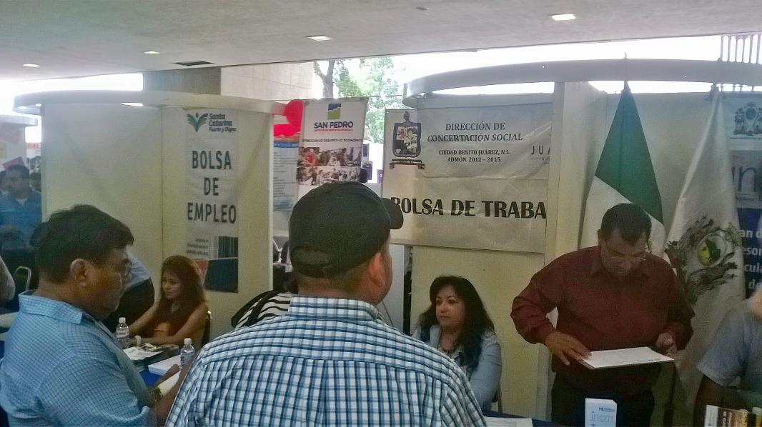
SECRETARÍA DE DESARROLLO SOCIAL
DIRECCIÓN DE CONCERTACIÓN SOCIAL
Semana Metropolitana del Empleo
Participamos en la Feria del Empleo del Municipio de Monterrey atendiendo a 80 ciudadanos de Juárez.
ACCIONES DE MAYO

Slide 16
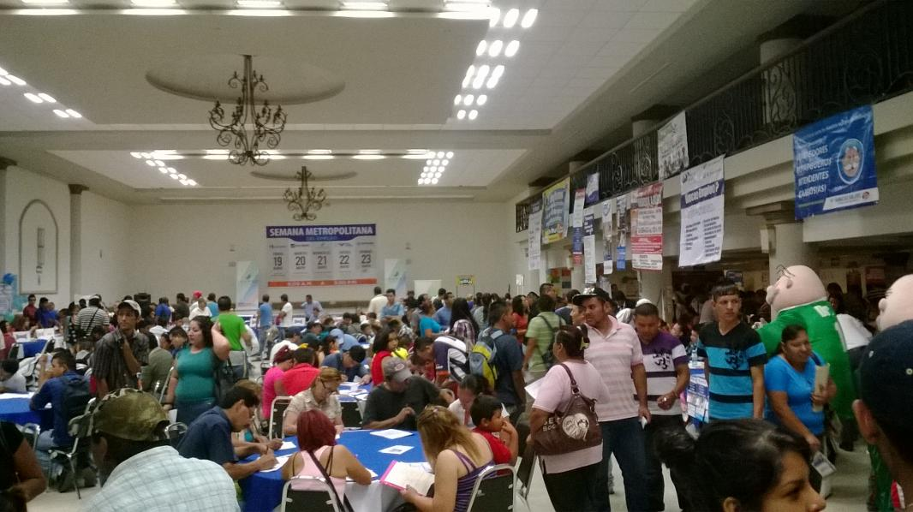
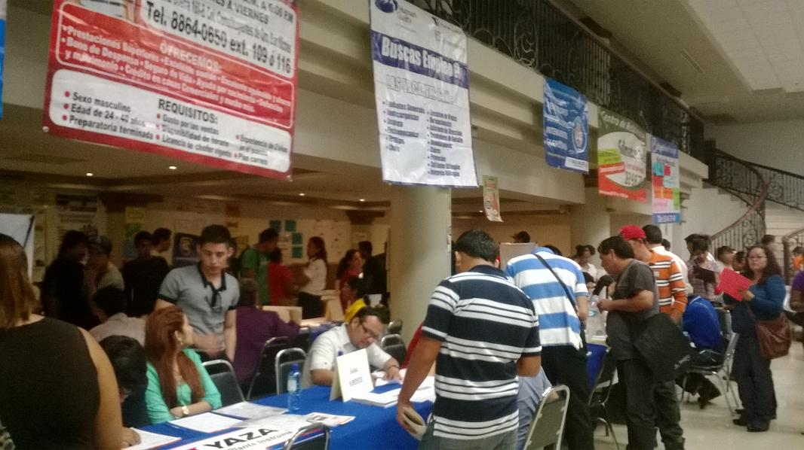
SECRETARÍA DE DESARROLLO SOCIAL
DIRECCIÓN DE CONCERTACIÓN SOCIAL
Feria del Empleo
Asistentes: 1,000
Empresas participantes: 77
Empresas que participaron por primera vez: 36
Vacantes ofrecidas: 3,000
Dependencias participantes : Instituto de la Mujer, Instituto de la Juventud, Policia y Transito de Juarez, Servicios Publicos, Incubadora de Empresas de Monterrey, Policia y Transito de Monterrey, DIF CREE
ACCIONES DE MAYO

Slide 17
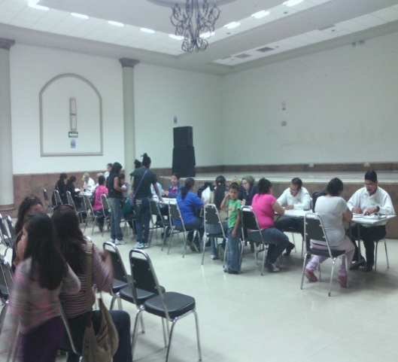
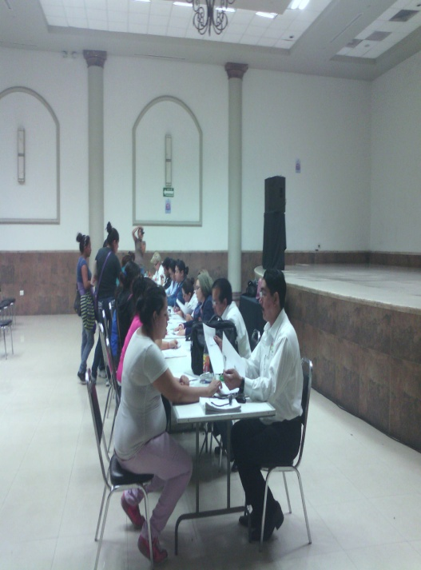
SECRETARÍA DE DESARROLLO SOCIAL
DIRECCIÓN DE CONCERTACIÓN SOCIAL
En conjunto con el Instituto de la Mujer y Participación Ciudadana, continuamos con el Programa Jefas de Familia, con el cual apoyamos a las madres solteras, viudas, divorciadas o mujeres separadas que son el unico sustento para la familia, junto con personal de Gobierno del Estado se ofreció este programa en el Auditorio Municipal.
ACCIONES DE MAYO

Slide 18
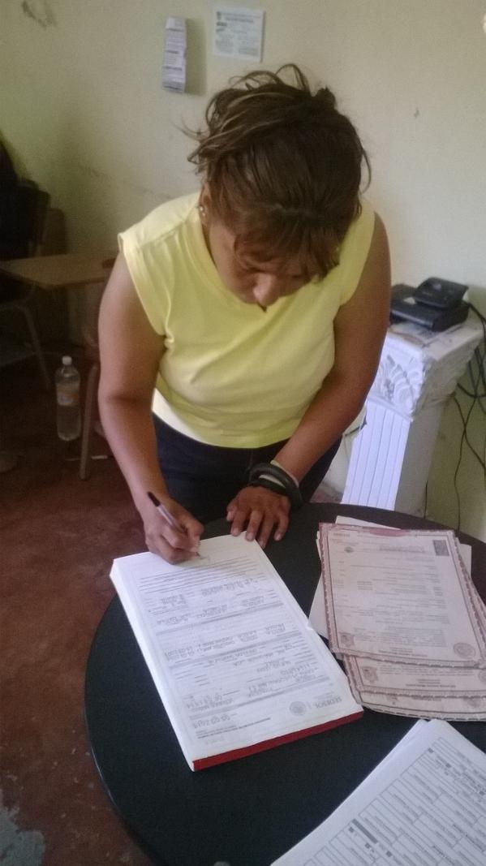
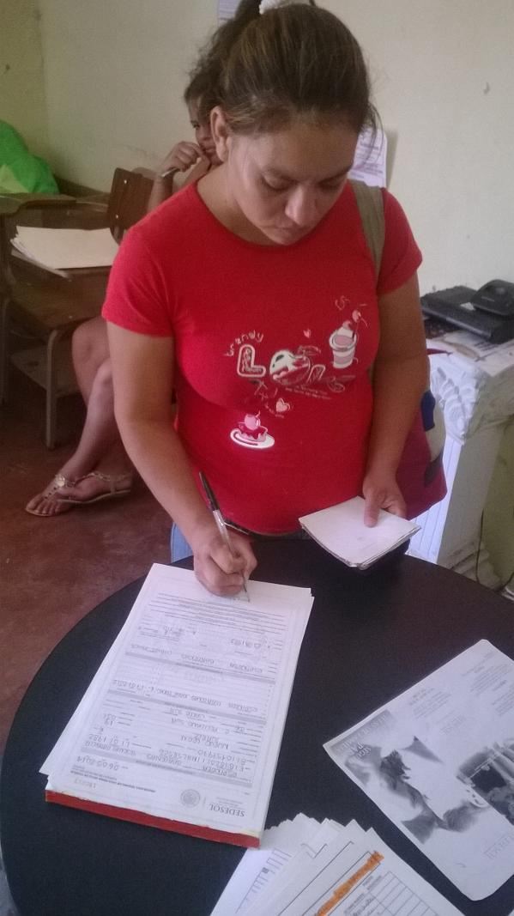
SECRETARÍA DE DESARROLLO SOCIAL
DIRECCIÓN DE CONCERTACIÓN SOCIAL
En este mes continuamos con el registro de ciudadanas para el Programa Seguros de Vida para Jefas de Familia, tanto en oficinas como en algunas colonias, esto con el objetivo de otorgar a los hijos un apoyo económico en caso de fallecimiento de la madre.
ACCIONES DE MAYO

Slide 19
Compromisos para Junio 2014
DIRECCIÓN DE CONCERTACIÓN SOCIAL
Contactar Autoridades correspondientes para bajar Programas en apoyo a las comunidades mas vulnerables
Buscar mas Empresas que ofrezcan vacantes para menores de edad, adultos mayores, empleos en casa y para personas con capacidades especiales.
Buscar mas apoyos en las empresas contactadas para trabajar con los diferentes programas del Municipio.
Llevar a cabo Brigadas de Empleo en diferentes puntos o colonias del Municipio.
SECRETARÍA DE DESARROLLO SOCIAL

Slide 20
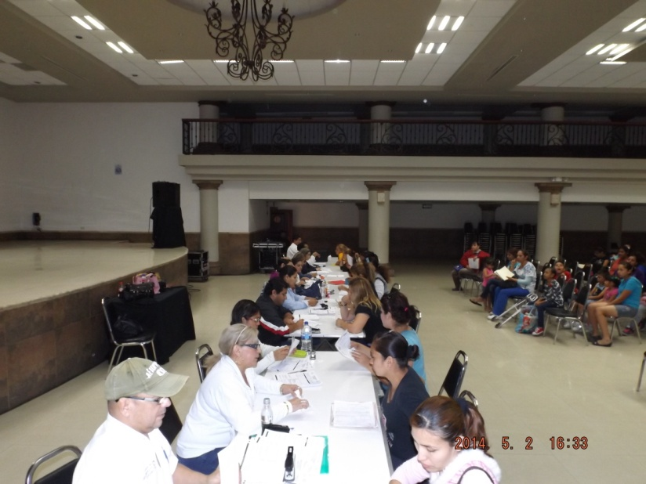
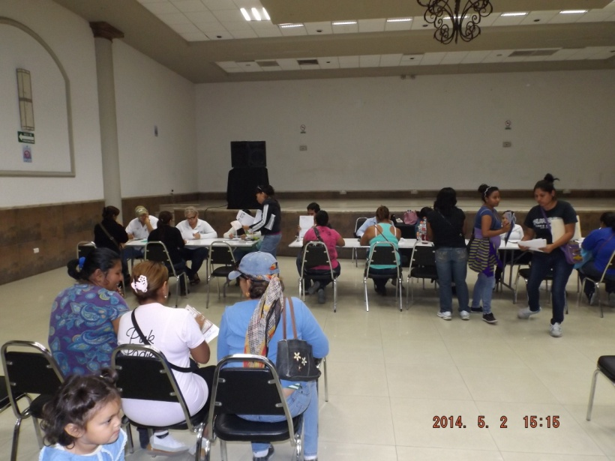
SECRETARÍA DE DESARROLLO SOCIAL
INSTITUTO MUNICIPAL DE LAS MUJERES
Se encuestaron a 142 Mujeres para el Programa Estatal de Jefas de Familia (apoyo mensual de $500 pesos y despensa).
ACCIONES DE MAYO

Slide 21
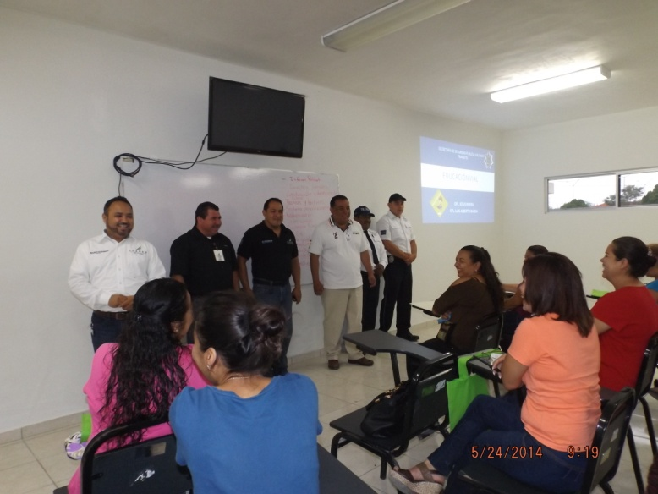
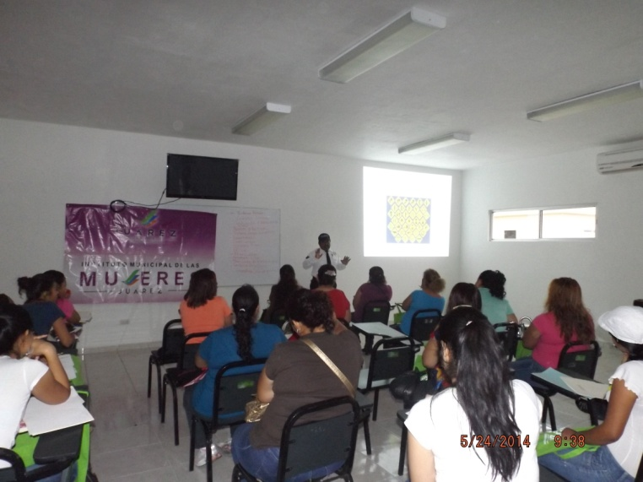
SECRETARÍA DE DESARROLLO SOCIAL
INSTITUTO MUNICIPAL DE LAS MUJERES
Se inició el curso de manejo en coordinación con la Dirección de Vialidad y Tránsito a un grupo de 20 Mujeres.
ACCIONES DE MAYO

Slide 22
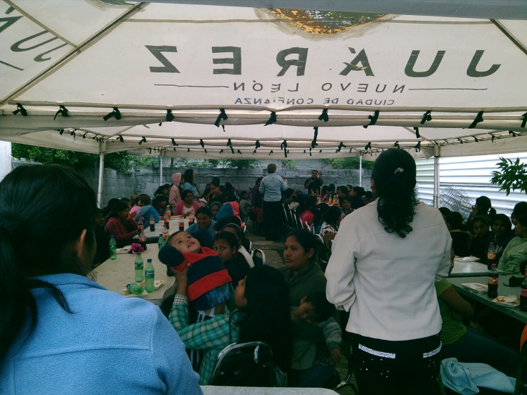
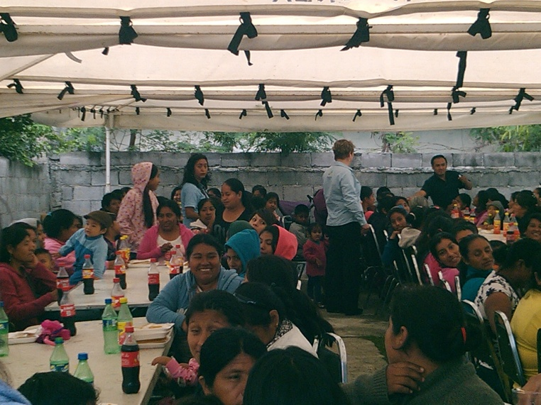
SECRETARÍA DE DESARROLLO SOCIAL
INSTITUTO MUNICIPAL DE LAS MUJERES
Se llevo a cabo el convivio del día de las Madres, con las Mujeres Indígenas de la Col. Héctor Caballero, coordinándonos con el DIF.
ACCIONES DE MAYO

Slide 23
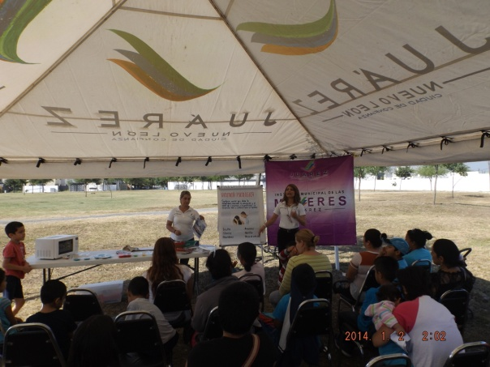
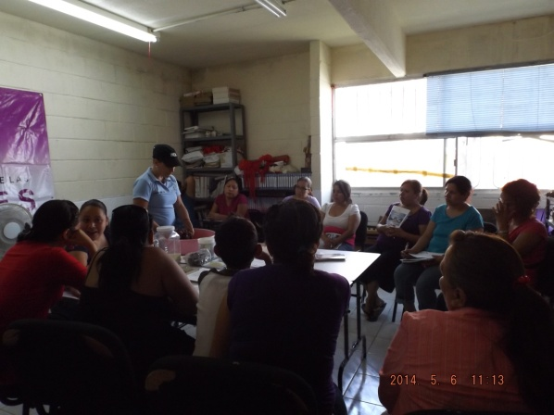
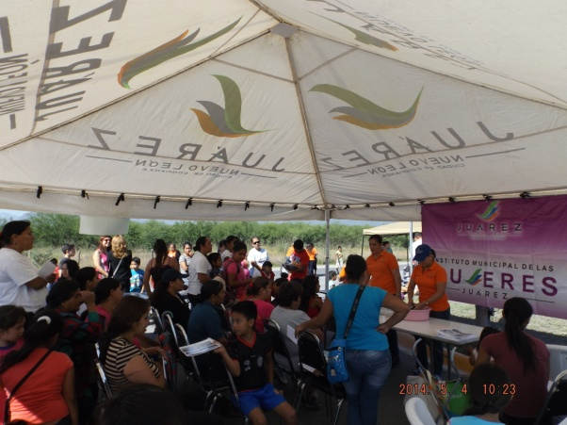
SECRETARÍA DE DESARROLLO SOCIAL
INSTITUTO MUNICIPAL DE LAS MUJERES
Continuamos empoderando Mujeres, a través de cursos de autoempleo.
Seguimos impartiendo pláticas a padres de familia en escuelas y domicilios particulares sobre la prevención de la violencia.
ACCIONES DE MAYO

Slide 24
Compromisos para Junio 2014
INSTITUTO MUNICIPAL DE LAS MUJERES
Se ofrecerá una capacitación en realizar patrones de costura, el cual será impartido por la empresa Altitud.
Vamos a continuar con el programa Jefas de Familia de SEDESOL, registrando a las madres de escasos recursos.
Llevaremos a cabo una carrera 5k para Mujeres, en coordinación con la Academia de Belleza Evolución en el corredor Juárez de Rol.
Iniciamos un programa de pláticas sobre los derechos y obligaciones de Hombres y Mujeres en el matrimonio, que se impartirán en escuelas y jardín de niños, denominado “Familias de Confianza”
En coordinación con el Instituto Estatal de las Mujeres se impartirá un Taller dirigido a Funcionarios Públicos llamado “Marco Jurídico Internacional, Federal y Estatal Relativo a la Violencia de Género”.
Continuamos con atenciones de Abogado y Psicólogo a las ciudadanas Juarenses, así como cursos de autoempleo.
SECRETARÍA DE DESARROLLO SOCIAL

Slide 25
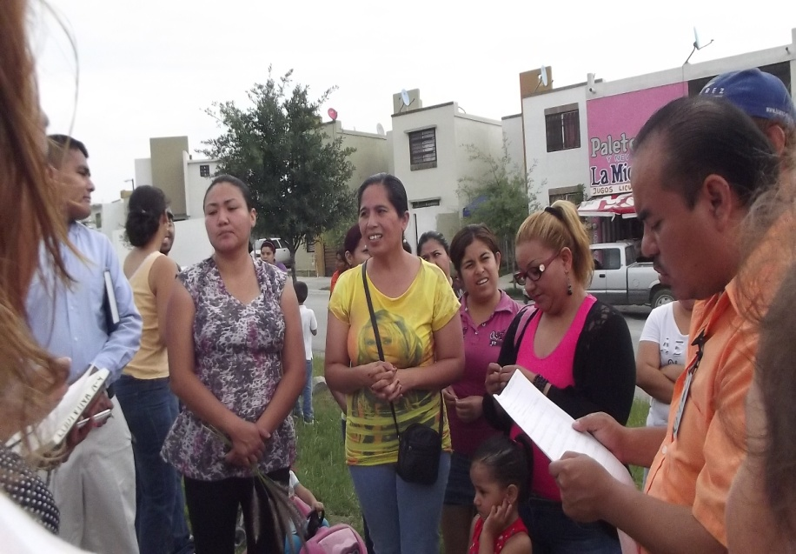
SECRETARÍA DE DESARROLLO SOCIAL
DIRECCIÓN DE ACCIÓN COMUNITARIA
Continuamos visitando las colonias para convocar a los vecinos para la formación de los comités
ACCIONES DE MAYO

Slide 26
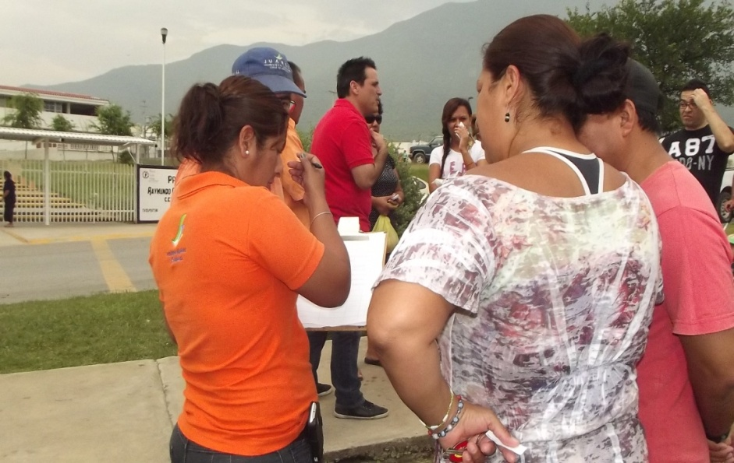
SECRETARÍA DE DESARROLLO SOCIAL
DIRECCIÓN DE ACCIÓN COMUNITARIA
Canalización de reportes ciudadanos
Colonias en las que se atendieron las Peticiones:
- Hacienda San Antonio
- Hacienda Santa Lucia
- La Escondida
- Ejido Juárez
- Colinas Del Sol 4°
Colinas Del Sol 1° 2° Y 3°
Coahuila
Hacienda San José
Colinas Del Sol Sec. Diamante
Lomas De Juárez
Infonavit Benito Juárez
Centro De Juárez
ACCIONES DE MAYO

Slide 27
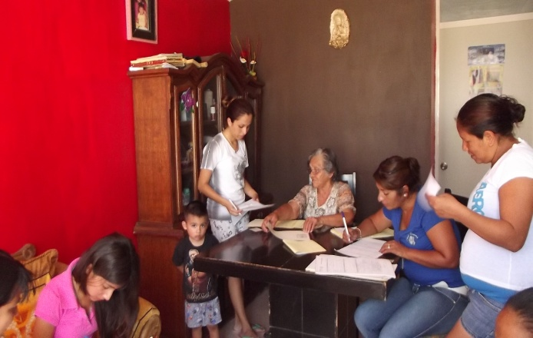
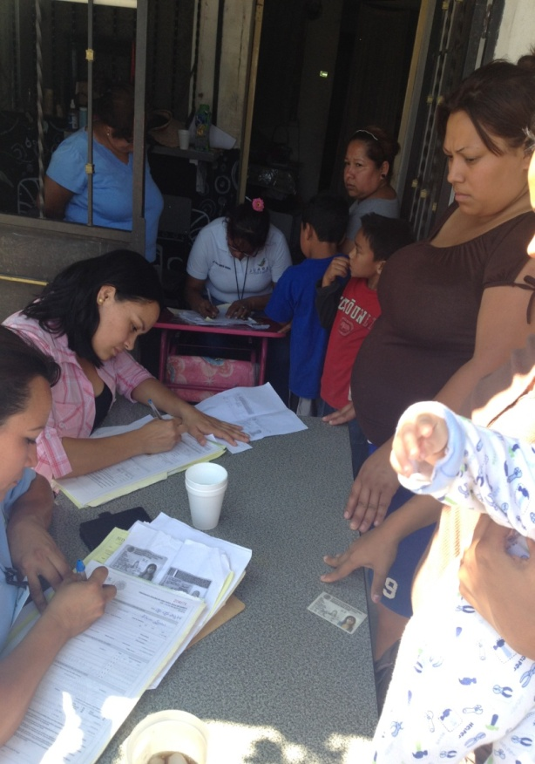
SECRETARÍA DE DESARROLLO SOCIAL
DIRECCIÓN DE ACCIÓN COMUNITARIA
Se apoyó a la Dirección de Salud con el con el registro de solicitudes para el Programa “Jefas de Familia” de SEDESOL, en las siguientes colonias:
Hacienda la Escondida
Arboledas de San Roque
Arboledas de los Naranjos
Monte Kristal
Monte Verde
América Unida
Los Reyes
Los Cometas
Praderas de San Juan
Hacienda San Antonio
Villas de Anzures
Entre otras.
ACCIONES DE MAYO

Slide 28
SECRETARÍA DE DESARROLLO SOCIAL
DIRECCIÓN DE ACCIÓN COMUNITARIA
Se apoyó a la Secretaría de Servicios Públicos, en coordinación con los integrantes del Comité de la colonia Terranova, convocando casa por casa a los vecino, haciéndoles una atenta invitación al programa Descacharrización, y los siguientes programas:
1.- AVENIDA EL SABINAL
- Desmonte de áreas y plaza principal
- Luz Mercurial.
Retiro de escombro y cacharros.
2.- REPARACIÓN DE BACHES
3.- LIMPIA EN PLAZAS
ACCIONES DE MAYO

Slide 29
Compromisos para Junio 2014
DIRECCIÓN DE ACCIÓN COMUNITARIA
Compromiso 1: Restructuración y Formación
de los Comités de Acción
Comunitaria.
Compromiso 2: Canalización y reporte de
los ciudadanos.
Compromiso 3: Convocatoria para Arranques e
Inauguraciones de obras.
SECRETARÍA DE DESARROLLO SOCIAL

Slide 30
SECRETARÍA DE DESARROLLO SOCIAL
DIRECCIÓN DE SALUD
En el programa del control canino establecemos una estrategia de prevención y acción donde la recolección del can es solo de forma inminente o cuando se involucra la seguridad de las personas. Se recolectaron en el Mes de Mayo 497 canes entre Reportes Ciudadanos y recorrido de control canino en colonias.
ACCIONES DE MAYO

Slide 31
SECRETARÍA DE DESARROLLO SOCIAL
DIRECCIÓN DE SALUD
Se realizo Promoción de Salud (Abatización) en 2 colonias y los panteones municipales La piedad, El Rosario 1 y 2, Jardines de la Resureccion, Los Pinos 1 y 2, las cuales se encargan de cubrir todos los ageb´s (área geoestadística básica) en los que está dividido el municipio, cumpliendo así con la eliminación de la larva.
ACCIONES DE MAYO

Slide 32
SECRETARÍA DE DESARROLLO SOCIAL
DIRECCIÓN DE SALUD
Se Realizo Fumigación a cielo Abierto en 12 colonias, a través de sectores, esto con el fin de mejorar las estadísticas de cobertura y trabajo para mejorar los esfuerzos de prevención.
ACCIONES DE MAYO

Slide 33
SECRETARÍA DE DESARROLLO SOCIAL
DIRECCIÓN DE SALUD
Se continua con las actividades de detección de factores de riesgo, obesidad, presión alta y diabetes, se realiza todos los domingos en el corredor urbano “Juárez de Rol”, por el modulo de vacunación y valoración nutricional.
ACCIONES DE ABRIL

Slide 34
SECRETARÍA DE DESARROLLO SOCIAL
DIRECCIÓN DE SALUD
Se Continua cada domingo con la Activación Física en “Juárez De Rol”
8:00-9:00 Crossfit
9:00-10:00 Bailoterapia
ACCIONES DE ABRIL

Slide 35
Compromisos para Junio 2014
DIRECCIÓN DE SALUD
Se realizara la conmemoración del día mundial del Donante de Sangre.
Se recorrerán 50 colonias para realizar control canino, se recolectara todo animal de compañía que se encuentre suelto o sin identificación.
Se hará fumigación Intradomiciliaria.
Se recorrerá La fumigación a cielo abierto en 20 colonias.
Se realizará la reunión del Consejo Municipal de Salud (COMCA).
SECRETARÍA DE DESARROLLO SOCIAL

Slide 36
SECRETARÍA DE DESARROLLO SOCIAL
PARTICIPACIÓN Y ATENCIÓN CIUDADANA
Se imparten Clases De Bailoterapia de Lunes a Viernes con una asistencia de Mujeres de colonias aledañas a nuestra Delegación Coahuila y Salvador Chávez, en este Mes se realizo una Clase Master de Bailoterapia
ACCIONES DE MAYO

Slide 37
SECRETARÍA DE DESARROLLO SOCIAL
PARTICIPACIÓN Y ATENCIÓN CIUDADANA
El grupo de Bailoterapia Kids esta formado por niños de 5 A 12 años los cuales asisten los días Lunes, Miércoles y Viernes, en la cual mantienen su mente y su cuerpo sano.
ACCIONES DE MAYO

Slide 38
SECRETARÍA DE DESARROLLO SOCIAL
PARTICIPACIÓN Y ATENCIÓN CIUDADANA
Contamos con un área Dental en la cual se presta servicio de empaste, extracciones, aplicación de Flúor, etc; Los Días Lunes, Miércoles y Viernes.
Se les brinda atención de Enfermería de aplicación de Inyecciones, toma de presión, control de glucosa a la ciudadanía en general de las colonias aledañas a nuestras instalaciones.
ACCIONES DE MAYO

Slide 39
SECRETARÍA DE DESARROLLO SOCIAL
PARTICIPACIÓN Y ATENCIÓN CIUDADANA
Prestamos el servicio de Apoyo Escolar a niños de 2do Grado a 6to Grado en la materia de Matemáticas y Español de Lunes a Viernes.
Seguimos Brindando clases de canto y guitarra las cuales están formadas por niños y niñas de las colonias Infonavit Reforma, Coahuila, Colinas del Sol.
ACCIONES DE MAYO

Slide 40
SECRETARÍA DE DESARROLLO SOCIAL
PARTICIPACIÓN Y ATENCIÓN CIUDADANA
Festejamos al grupo de Madres de Bailoterapia y Manualidades en la Delegación Coahuila, obsequiándoles una manualidad realizada por el grupo de niños.
ACCIONES DE MAYO

Slide 41
SECRETARÍA DE DESARROLLO SOCIAL
PARTICIPACIÓN Y ATENCIÓN CIUDADANA
Hasta este mes de Mayo contamos un total 100 Delegados de Participación y Atención Ciudadana Titulares y 100 suplentes en más de 80 colonias.
ACCIONES DE MAYO

Slide 42
Compromisos para Junio 2014
PARTICIPACIÓN Y ATENCIÓN CIUDADANA
Seguir con los Nombramientos y capacitaciones de Delegados.
Bailoterapia
Bailoterapia Kids
Servicio Dental y Enfermería
Apoyo Escolar
Manualidades
SECRETARÍA DE DESARROLLO SOCIAL

Slide 43
SECRETARÍA DE DESARROLLO SOCIAL
DIRECCIÓN DE DEPORTES
Participamos en el serial de patines sobre ruedas en Care (Centro de Alto Rendimiento) en el área de patinodromo en el Municipio de San Nicolás , llevando un total de 13 atletas se les proporciono traslado , alimentación e hidratación .
ACCIONES DE MAYO

Slide 44
SECRETARÍA DE DESARROLLO SOCIAL
DIRECCIÓN DE DEPORTES
Participamos en el serial de boliche, en el bol-bol del Municipio de Escobedo , llevando un total de 12 atletas se les proporciono traslado , alimentación e hidratación
ACCIONES DE MAYO

Slide 45
SECRETARÍA DE DESARROLLO SOCIAL
DIRECCIÓN DE DEPORTES
Se llevaron a cabo capacitaciones para entrenadores de las disciplinas que se convocaron para la olimpiada y paralimpiada 2014.
ACCIONES DE MAYO

Slide 46
Compromisos para Junio 2014
DIRECCIÓN DE DEPORTES
Se continuará participando en seriales en las siguientes disciplinas paralímpicas ( niños con discapacidad)
Ciclismo
Powerlifting: (es un deporte de fuerza que consiste en tres eventos: la sentadilla la prensa de banca y el peso muerto, con pesas)
Atletismo
Natación
Boccia: (es un deporte paralímpico, cuya práctica se realiza en sillas de ruedas)
SECRETARÍA DE DESARROLLO SOCIAL

